Slide 1
Семинар-практикум «Дымковская игрушка»

Slide 2
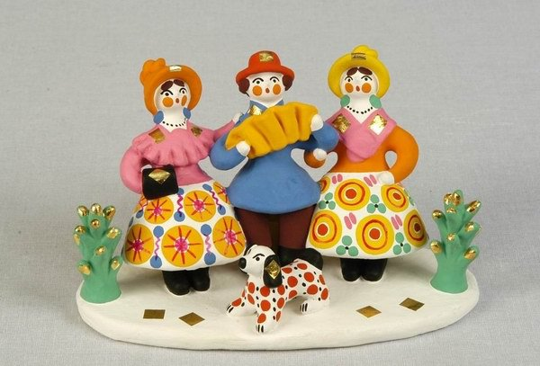
Цель: развитие творческого потенциала через ознакомления с дымковской игрушкой, с помощью нетрадиционной техники – тестопластика. Задачи: - Обучение участников семинара-практикума конкретным навыкам, составляющим основу тестопластики. - Инициировать декоративное оформление – украшать элементами декоративной лепки: бусины, горошины, точки. - Развивать творческие способности, приобщать участников к творческой деятельности родителей с детьми, и выходом на конкретный продукт; - Воспитывать общественно активную личность, готовую и способную развивать свою деятельность.

Slide 3
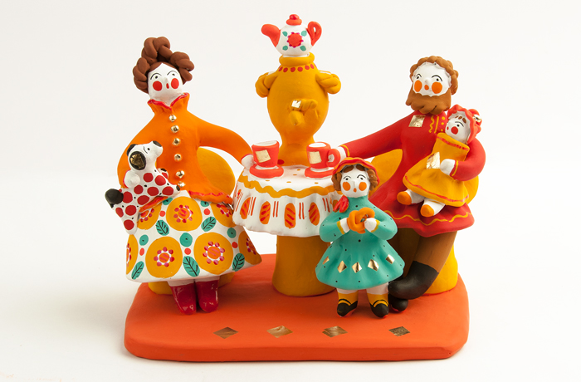
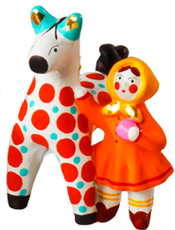
Актуальность
Обоснование проблемы: В наше время мало внимания уделяется знакомству с различными видами декоративно-прикладного искусства, и с народными традициями. Недостаточно формируются условия приобщения детей и взрослых к народному творчеству с использованием, например, народной дымковской игрушки. А ведь именно занятия декоративно-прикладным искусством могут научить детей воспринимать прекрасное и доброе, научат любоваться красотой.

Slide 4
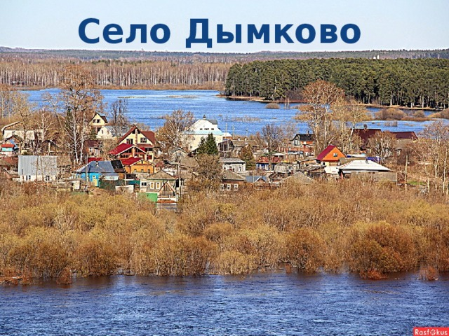
Что такое дымковская игрушка.
Дымковская игрушка – самая известная глиняная игрушка.
Родом она из Дымковской слободы под Вяткой – ныне город Киров.
Когда – то очень давно на берегу реки Вятка появилось поселение – слобода.
По утрам хозяйки топили печи и кудрявые дымки весело поднимались к небу. Так и назвали слободу Дымковской.

Slide 5
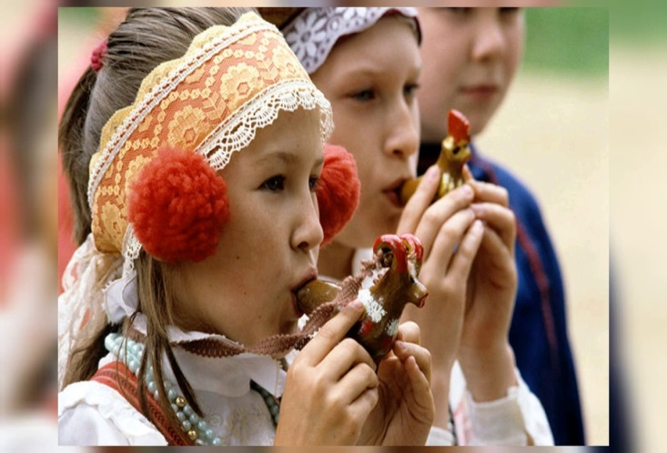
Возникновение игрушки связывают с весенним праздником Свистунья, к которому женское население слободы Дымково лепило свистульки из глины в виде коней, баранов, козлов, уток и других животных; их красили в разные яркие цвета. Позднее, когда праздник потерял своё значение, промысел не только сохранился, но и получил дальнейшее развитие.

Slide 6
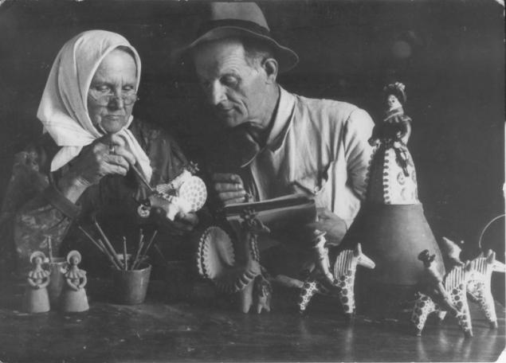

Slide 7
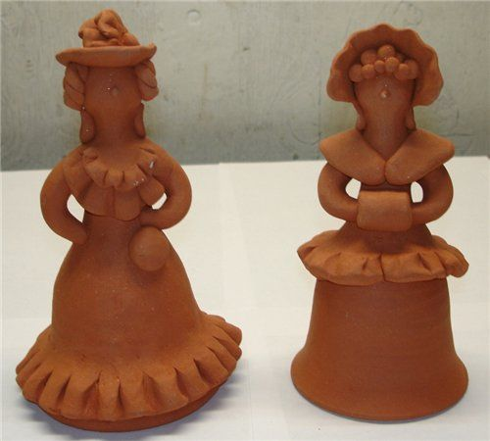
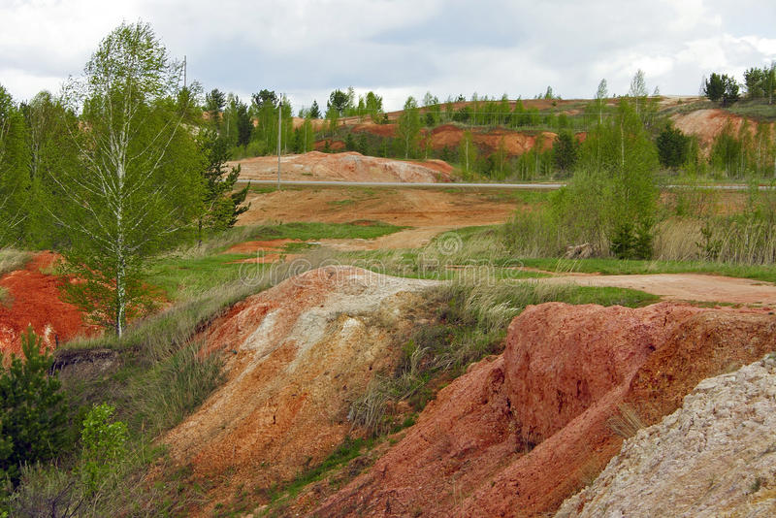
Для производства дымковской игрушки используется местная ярко-красная глина, тщательно перемешанная с мелким коричневым речным песком.
Фигурки лепят по частям, отдельные детали собирают используя жидкую красную глину как связующий материал. Следы лепки заглаживают для придания изделию ровной поверхности.

Slide 8
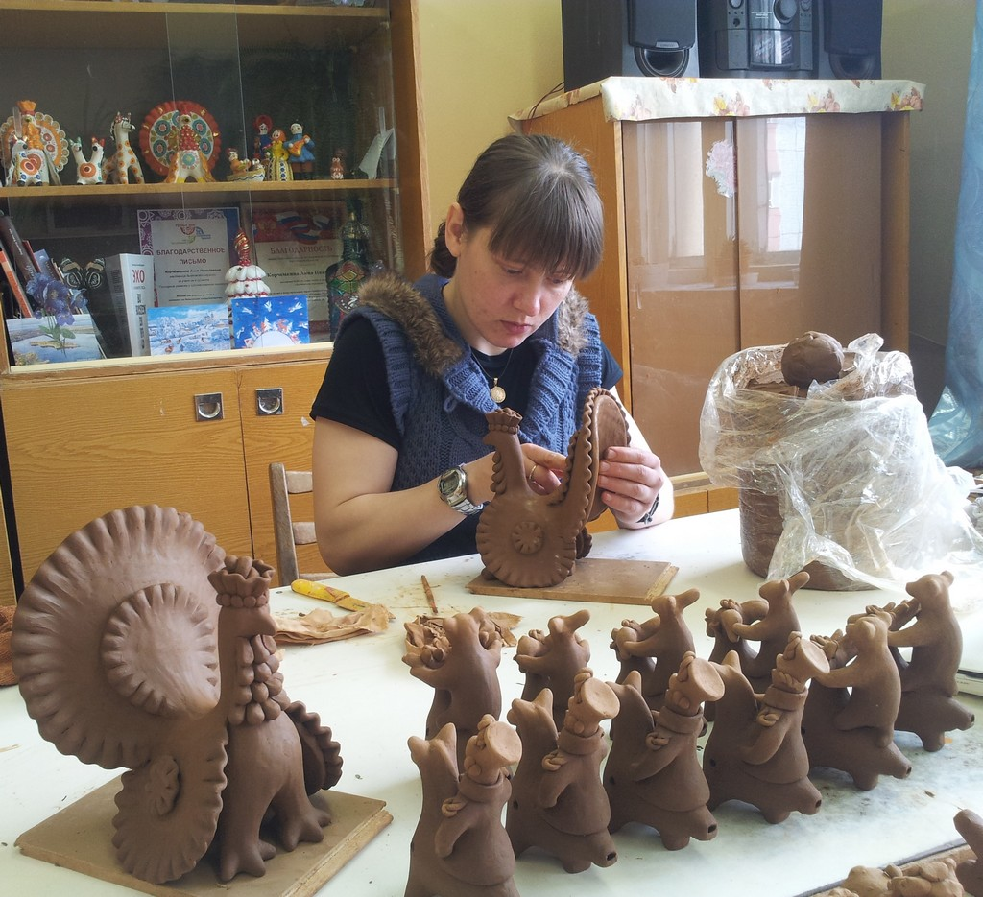

Slide 9
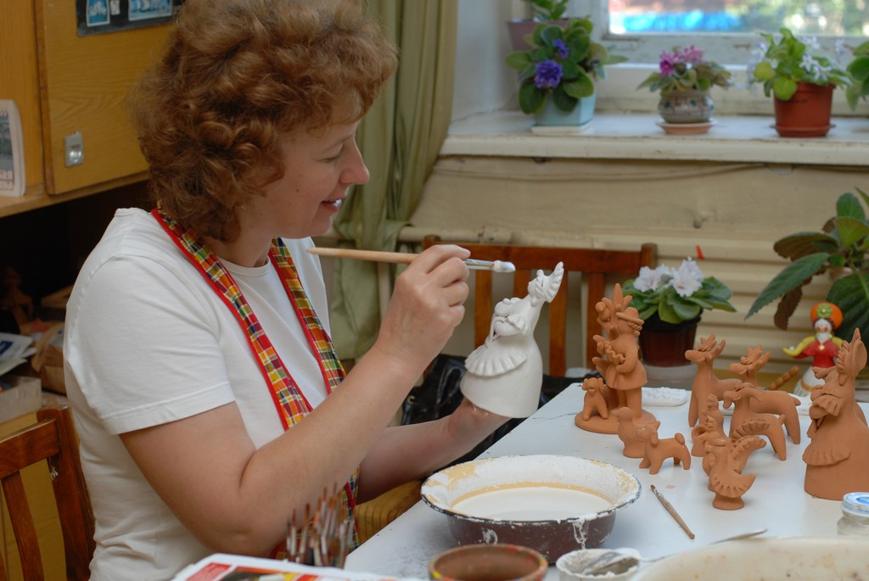

Slide 10
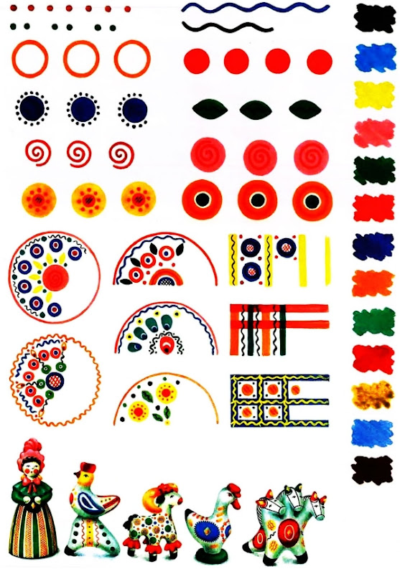
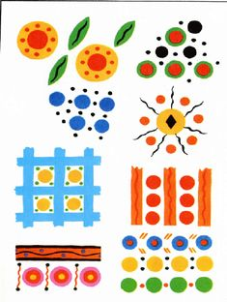
Традиционные цвета дымковской игрушки:
красный, желтый, оранжевый,
голубой , синий, зеленый, черный
придают дымковской игрушке
особую яркость и нарядность.

Slide 11
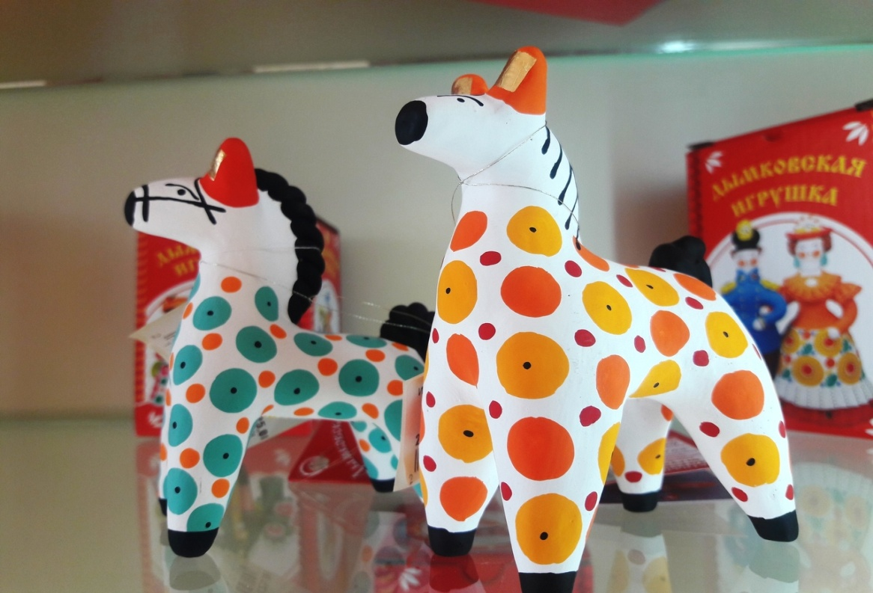
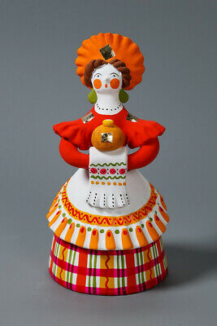
Орнамент бывает, как одноцветным, так и многоцветным. Строго геометрический орнамент строится по разнообразным композиционным схемам: клетки, полоски, круги, точки наносятся в различных сочетаниях. Завершают украшение игрушки-ромбики из сусального золота, наклеенные поверх узора.

Slide 12
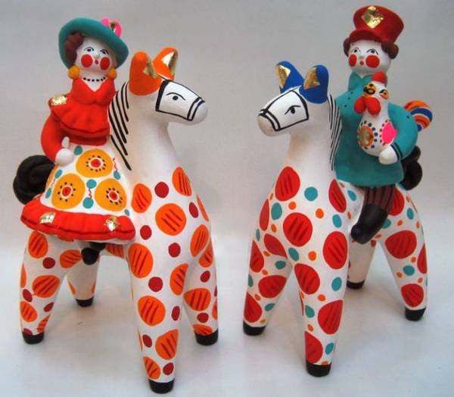
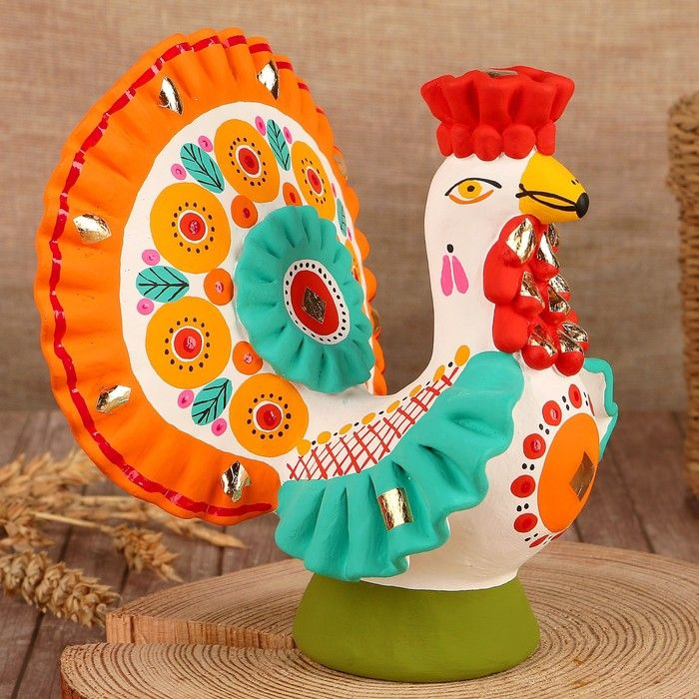
Дымковская игрушка стала
одним из символов Кировской области.

Slide 13
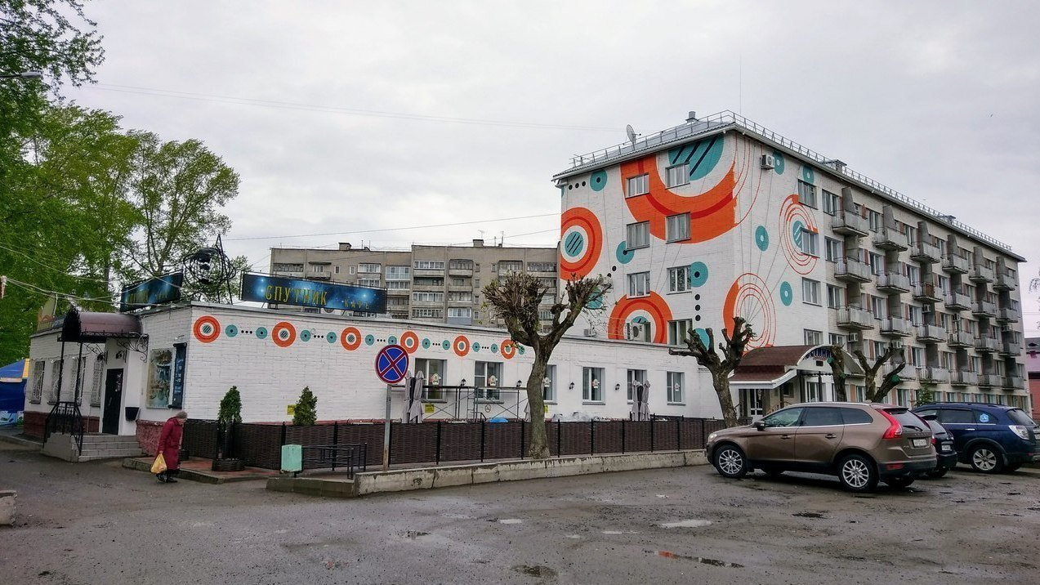
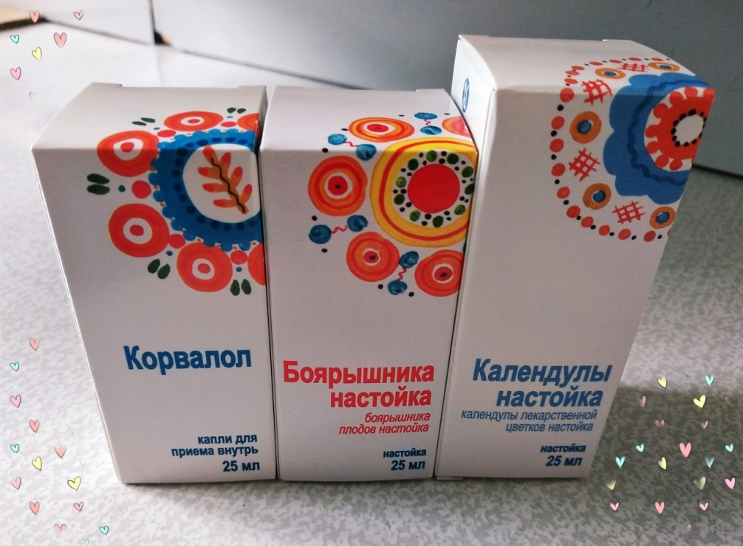
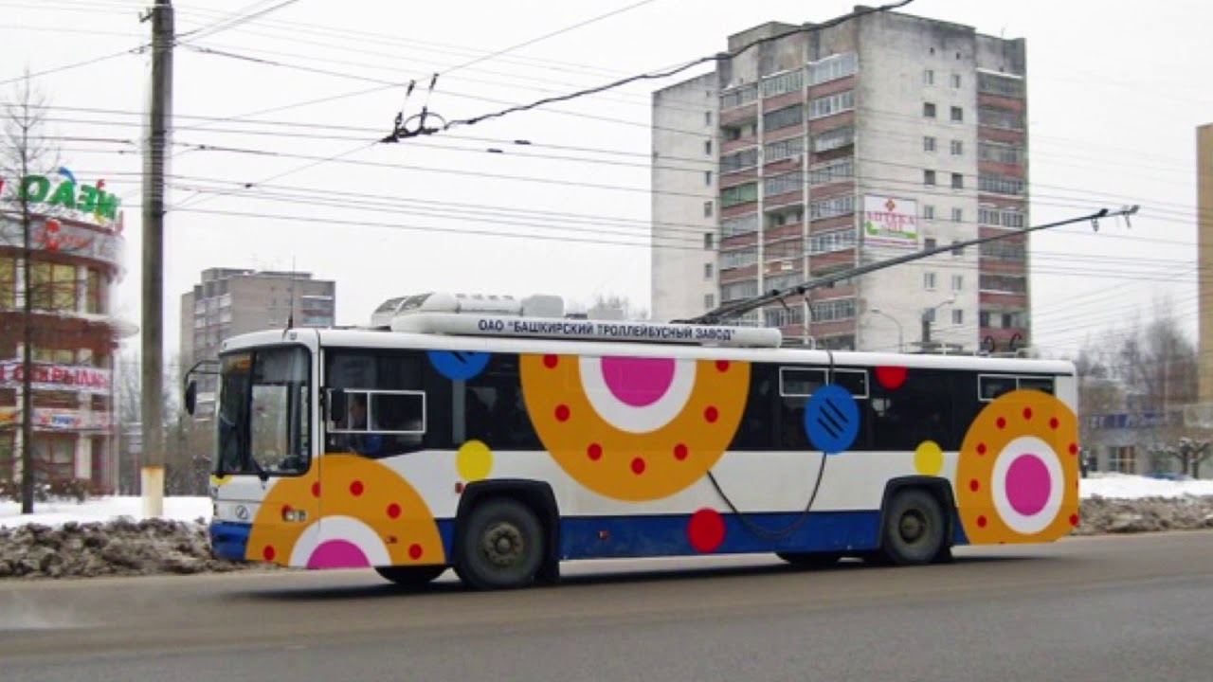

Slide 14
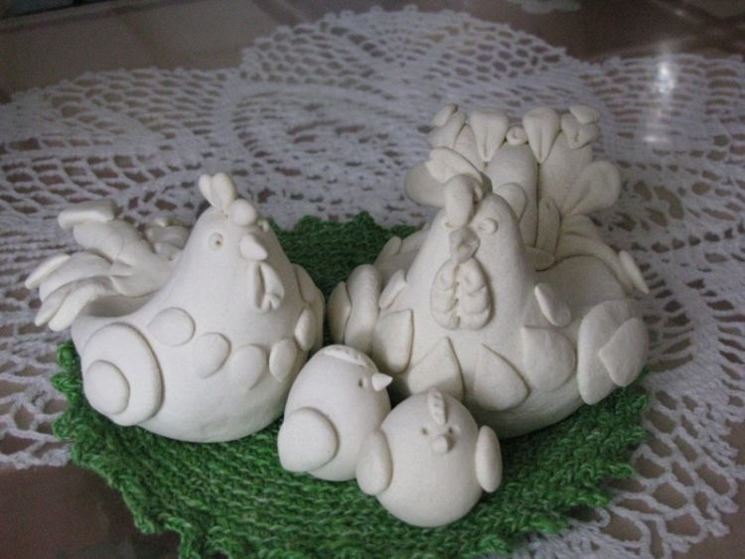
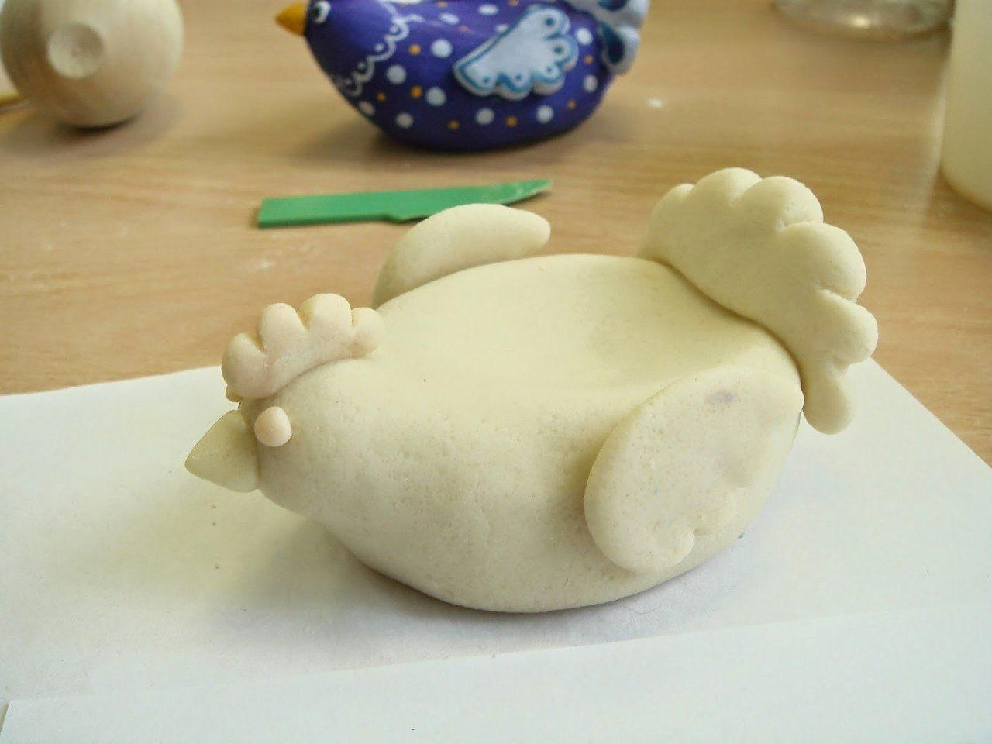
Практическая деятельность.
Тестопластика- искусство создания объёмных и рельефных изделий из солёного теста. В наши дни становится необычайно популярно искусство лепки из солёного теста.
Мука, соль и вода
– это природные продукты, экологически чистые и безопасные для здоровья человека.

Slide 15
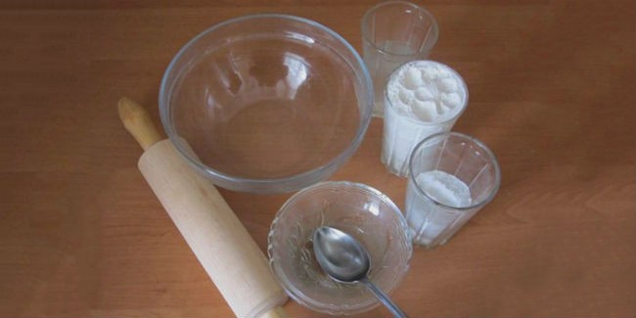
Приготовление материала.
Емкость для замешивания, подойдет любая кастрюля.
Мука белая пшеничная.
Очень холодная вода.
Мелкая соль из класса «Экстра». Благодаря измельченной фракции, такая соль быстро растворится в воде.

Slide 16
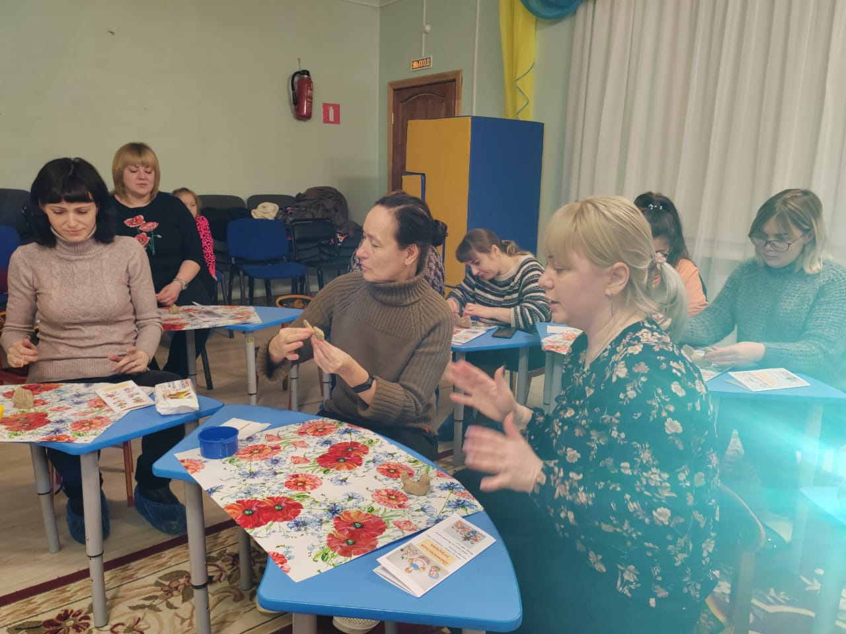

Slide 17
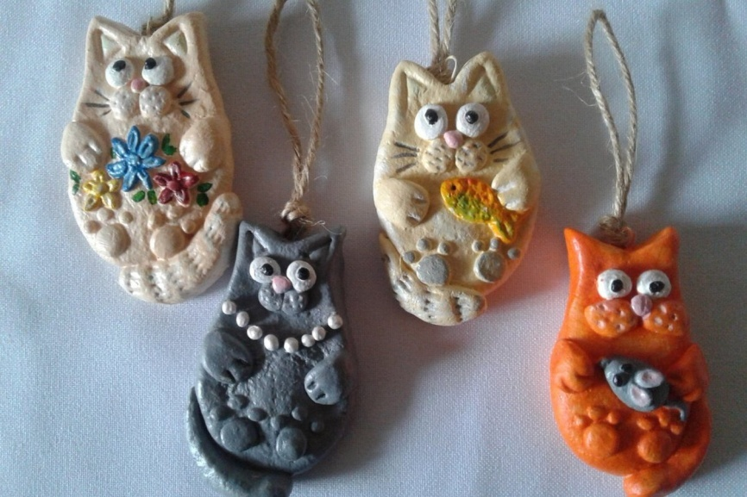
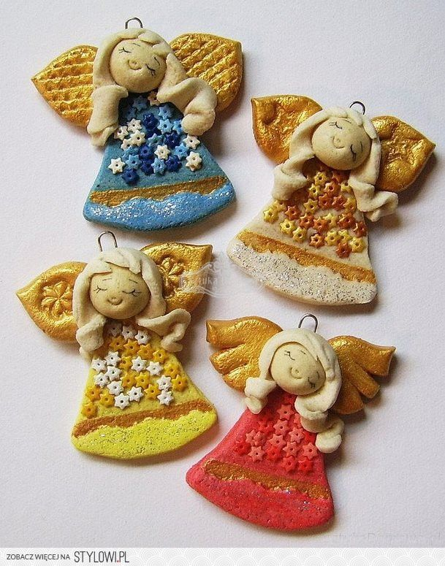
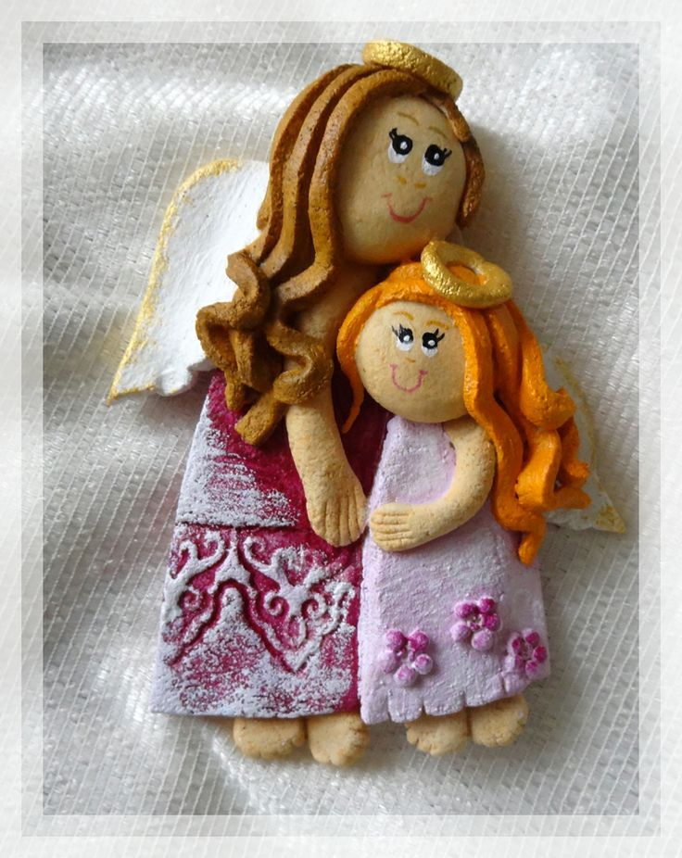
В Германии и Скандинавии издавна было принято изготавливать пасхальные и рождественские сувениры из солёного теста. Различные медальоны, венки, кольца и подковы вывешивались в проёме окон или крепились к дверям. Считалось, что эти украшения приносят хозяевам дома, который они украшают, удачу и благоденствие.

Slide 18
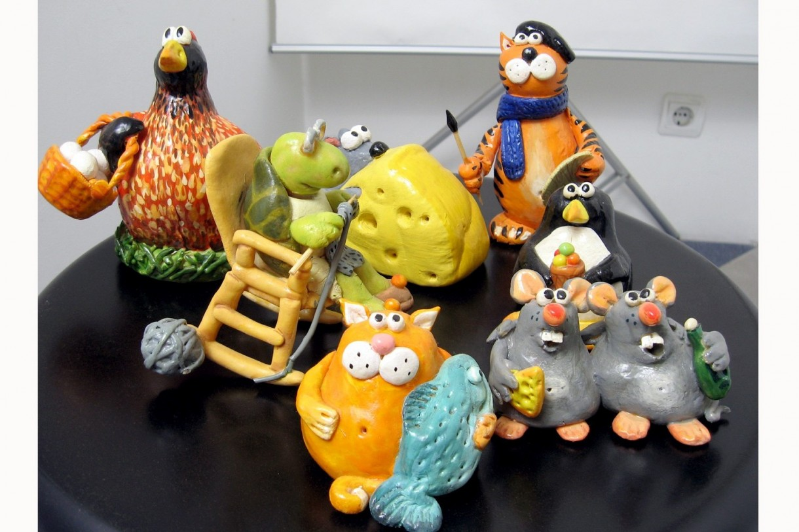
Считается, что любая поделка из соленого теста, находящаяся в доме, – символ богатства и благополучия в семье.
И хлеб с солью будут всегда на столе. Вот почему эти фигурки нередко называли очень просто – «хлебосол». Возрождение этой старой народной традиции расширило применение соленого теста.

Slide 19
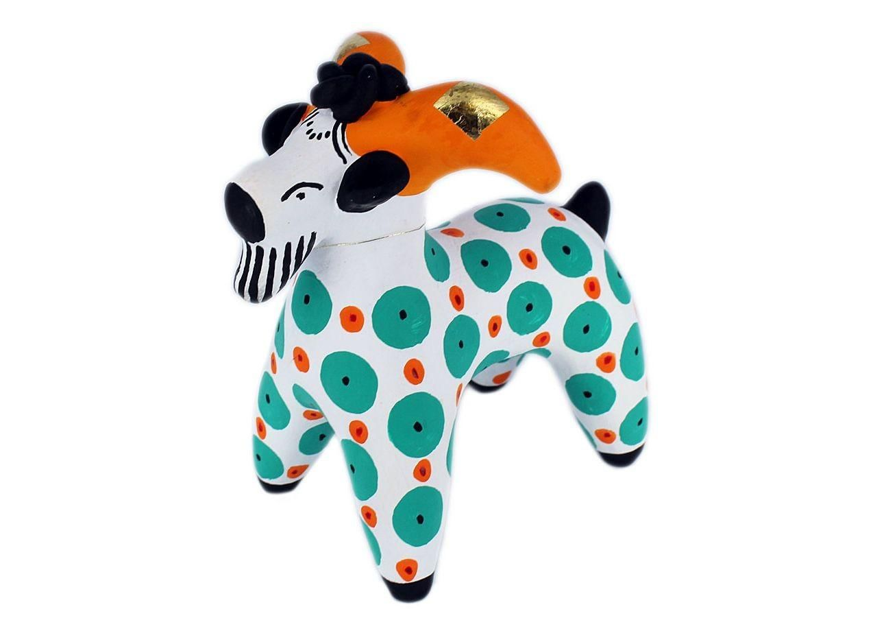
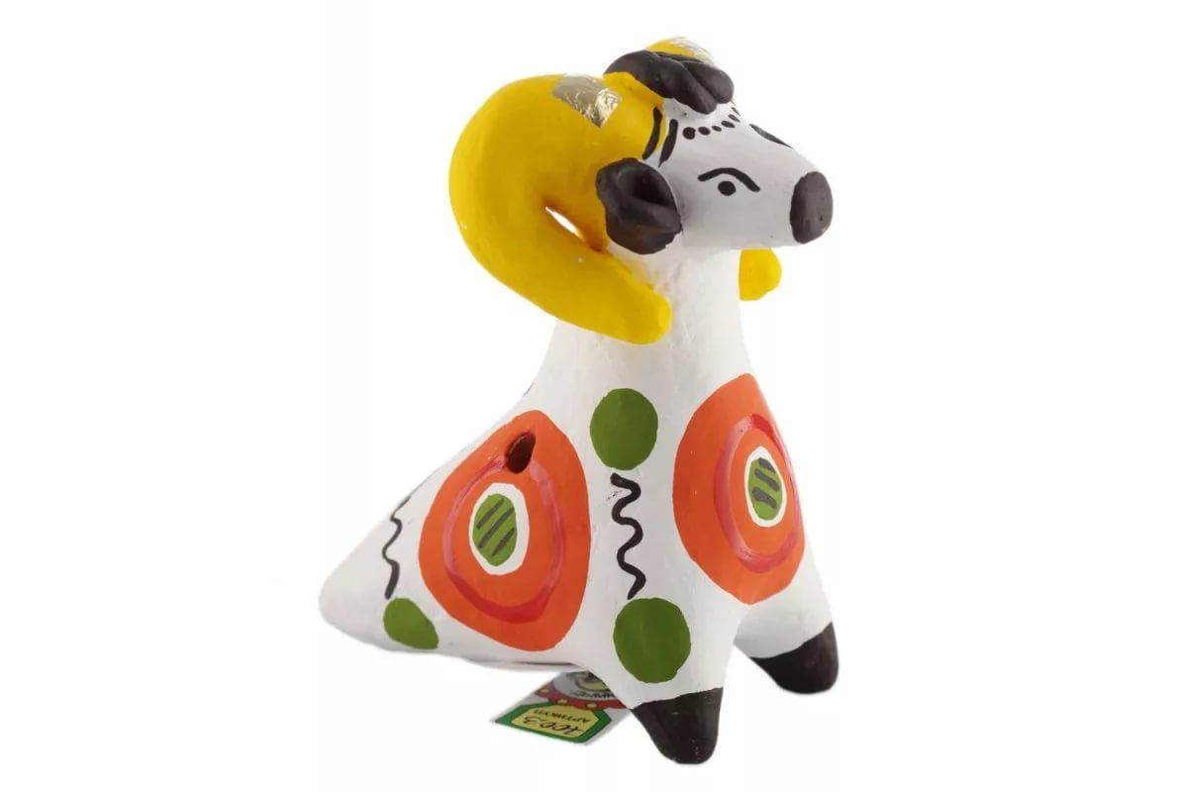
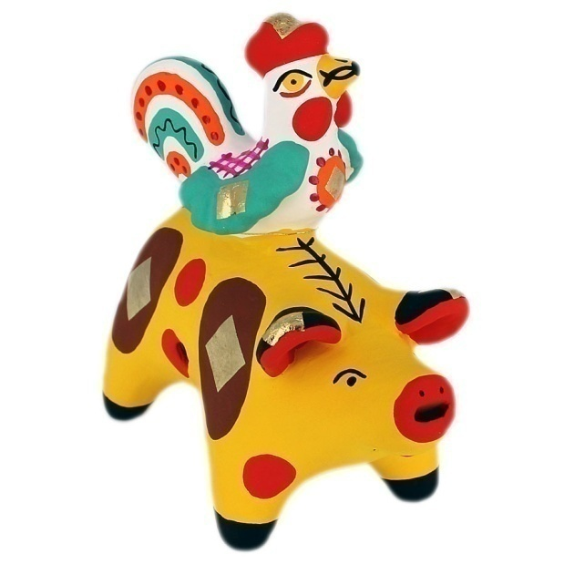
Пальчиковая гимнастика. Кучерявая овечка (круговые движения указательными пальцами у головы), Переходит через речку (указательные и безымянные пальцы «идут» по столу), Щуря желтые глаза (щурят глаза), Ей навстречу шла коза (указательные пальцы у головы-рога), Не пущу тебя овечка (изображают - коза бодается), Не пройдешь ты через речку (указательными пальцами делают движения вправо, влево),

Slide 20
Три способа лепки

Slide 21
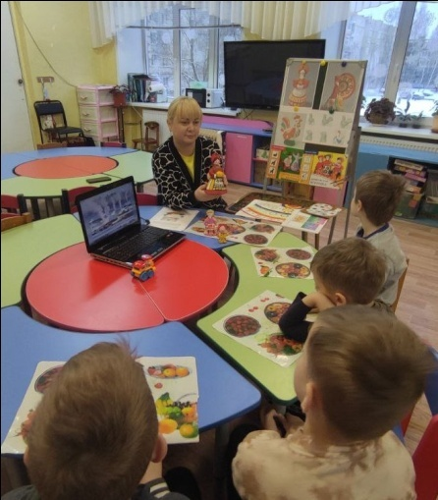
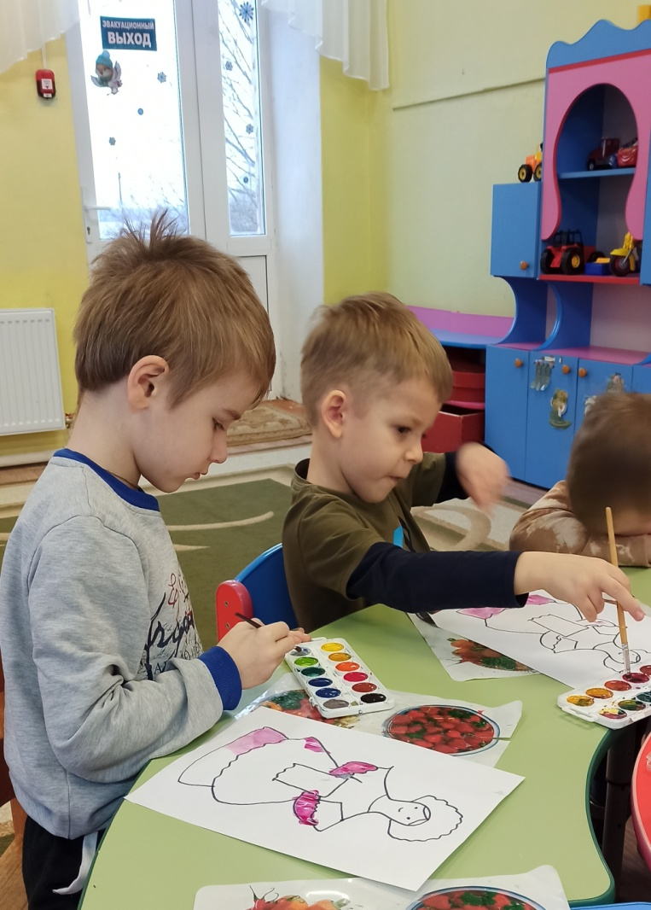
Когда человек лепит, развивается его мелкая моторика, совершенствуются мелкие движения, что, в свою очередь, влияет на развитие речи и мышления, к тому же, лепка благотворно влияет на нервную систему в целом.

Slide 22
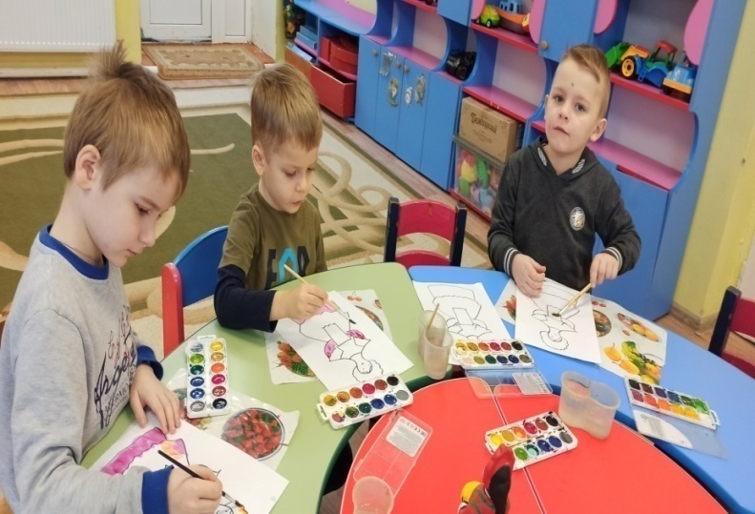
Наше творчество.

Slide 23
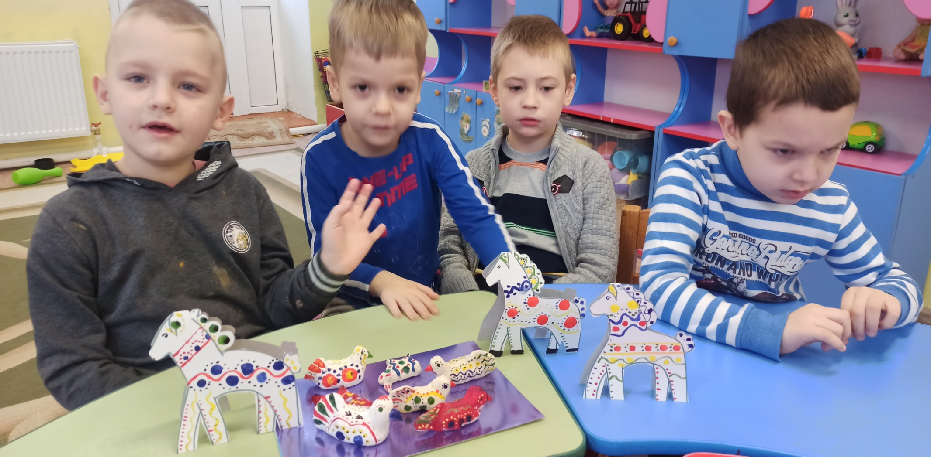

Slide 24
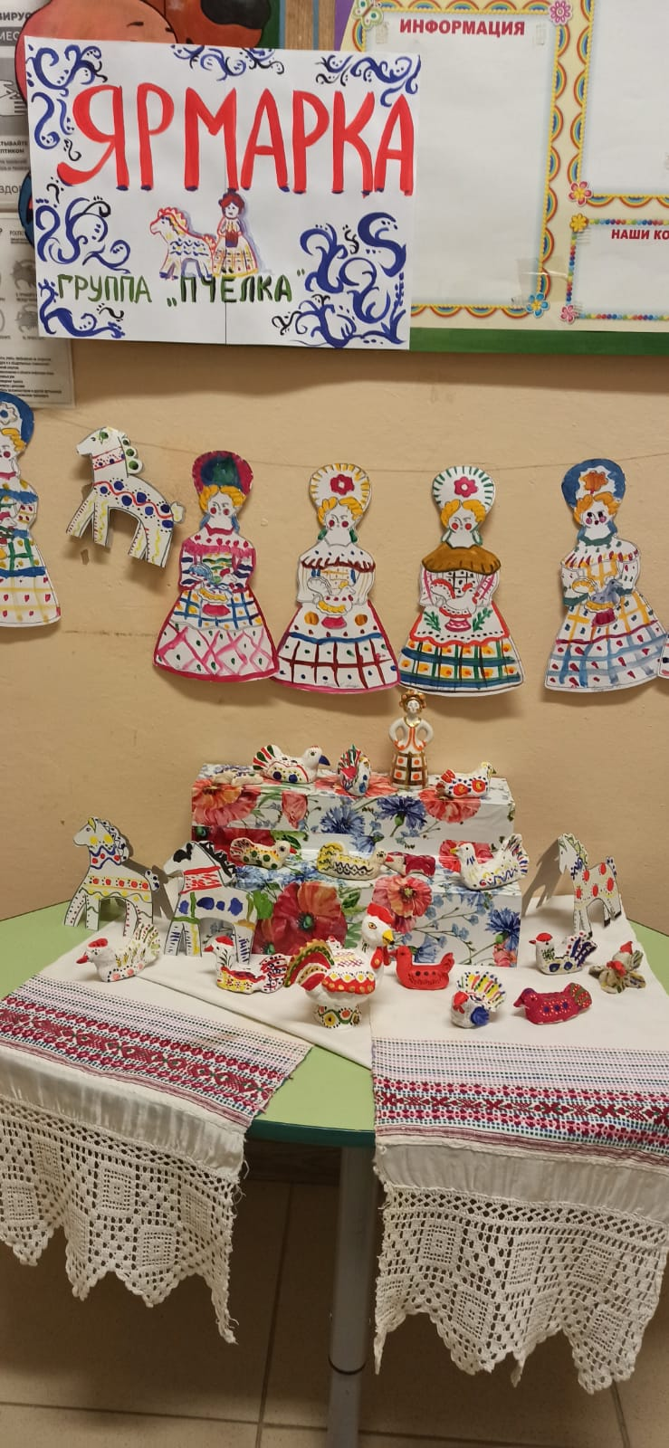

Slide 25
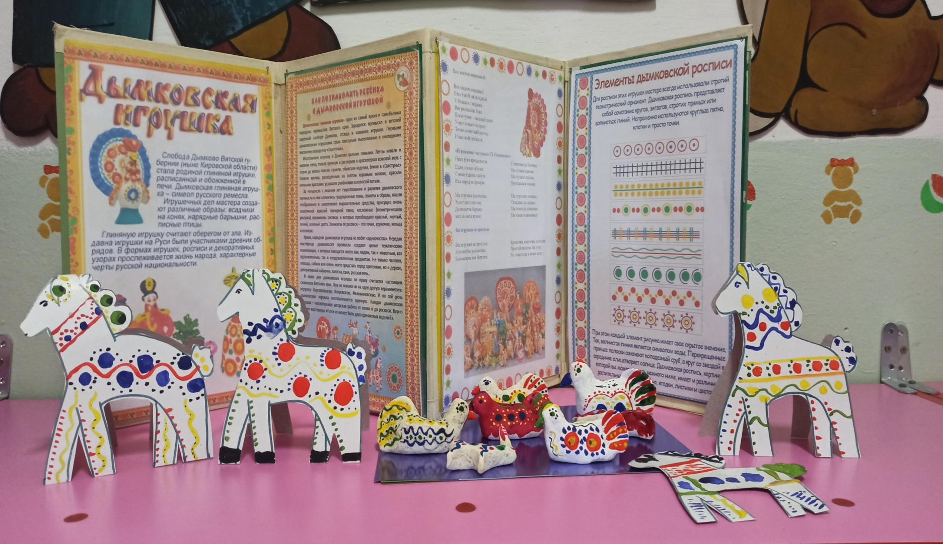
Спасибо за внимание!

